Slide 1
Ag foghlaim tríd an Ealaín: Paca Acmhainní Stair
Sinéad Hall

Slide 2
Réamhrá
Tá foghlaim tríd an ealaín lárnach i gclár bunscoile Ghailearaí Náisiúnta na hÉireann. Cabhraíonn an ealaín linn chun tuiscint a fháil ar an domhan agus is féidir í a úsáid sa seomra ranga chun léargas a thabhairt ar théamaí agus ábhair eile sa churaclam. Ullmhaíodh ár sraith acmhainní, Ag Foghlaim tríd an Ealaín mar áiseanna praiticiúla chun a chur ar do chumas saothair ealaíne a úsáid mar phríomhfhoinsí agus inspioráid a thabhairt le haghaidh ceachtanna a réiteach i réimsí eile den churaclam.
Clár
Conas an paca seo a úsáid ………………..…………….. 3
Cuspóirí Foghlama ……………………………................. 4
An Cheardlann …………………………….………………….. 5
Gníomhaíochtaí Breise ……………………………………19
Acmhainní …………………..........................................21
Bileoga Oibre ………………………………………………… 22
Déan teagmháil linn …………... ……........................ 26
An tÚdar
Is pianódóir a fuair oiliúint chlasaiceach í Sinéad Hall BA, PGD ED, CRS, MA ED. Is teagascóir diongbháilte í atá ag múineadh ranganna i Meiriceá agus in Éirinn le fiche bliain nach mór. Bhain Sinéad céimeanna amach sa Cheol, Forbairt Dhaonna, Gaeilge, Iarchéim san Oideachas agus Céim Mháistreachta sa Cheannaireacht agus sa Bhainistíocht. Tá sí ag teagasc Amharcealaíona don 5ú rang i Scoil Náisiúnta Ráth Tó. Tá sí mar Stiúrthóir Taighde don Mháistreacht Ghairmiúil san Oideachas sa Bhunmhúinteoireacht, le Coláiste Hibernia. Is breá léi bheith ag seinnt an phianó, ealaín, spóirt uisce, a beirt pháistí, a madraí Sneabhsar, caife den scoth agus an ceol. Tá Sinéad gníomhach sa phobal agus bíonn sí ag plé leis na gasóga, ag teagasc ina club ealaíne agus ag surfáil nuair a bhíonn am saor aici

Slide 3
Conas an acmhainn seo a úsáid
Seo ceann de shraith treoirleabhar praiticiúil i gcomhair réimsí éagsúla den churaclam a theagasc tríd an ealaín.
Tá na nithe seo ar fáil i ngach acmhainn:
Taispeántas Sleamhnán Powerpoint le léamh agat féin agus do rang
Íomhánna de phríomhshaothair ealaíne ó bhailiúchán an Ghailearaí
Eolas faoin bpictiúr agus faoin ealaíontóir
Ceisteanna – Breathnaigh agus Freagair don rang
Pointí plé
Ceachtanna bunaithe ar an saothar is féidir a nascadh leis an gcuraclam trí chéile
Bileoga oibre le priontáil agus le húsáid sna ceachtanna
Liosta acmhainní de shuíomhanna gréasáin eile a thig leat a úsáid chun tuilleadh léitheoireachta ags taighde a dhéanamh
Smaointe do cheachtanna breise i gcomhair ábhair eile

Slide 4
Cuspóirí Foghlama
Ba chóir go gcuirfí ar chumas an pháiste:
Féachaint ar shaothar na n-ealaíontóirí agus labhairt fúthu
Cur síos a dhéanamh ar céard atá ag tarlú sa phictiúr;
na dathanna agus na toin a roghnaíodh
na línte, cruthanna, uigeachtaí agus an patrún a cruthaíodh
an chaoi a bhfuil siad socraithe sa phictiúr
an chaoi ar úsáideadh dathanna agus na héifeachtaí a cruthaíodh
an rud a bhí sé/sí nó an t-ealaíontóir ag iarraidh a chur in iúl
an rud is fearr leis/léi faoin bpictiúr
freagairt do shaothar na n-ealaíontóirí trí cheachtanna ar leith

Slide 5
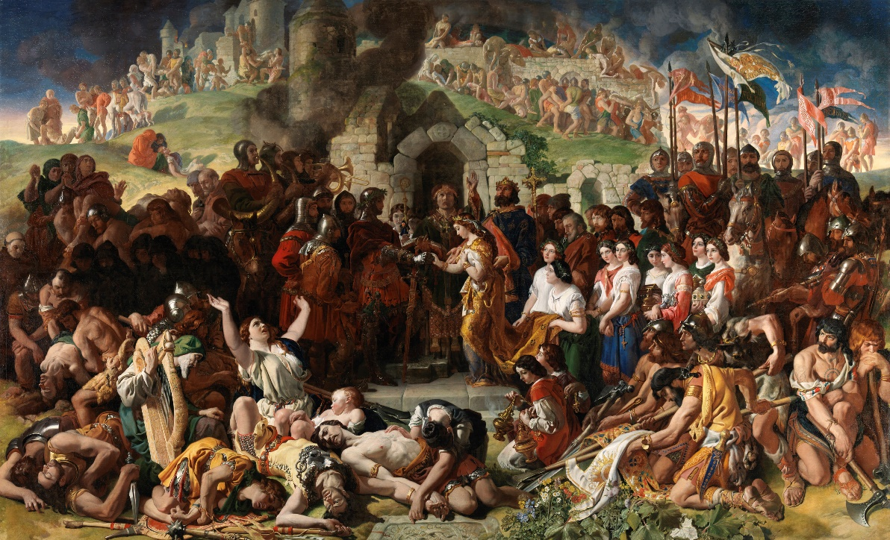
An Cheardlann Ar fáil mar thaispeántas sleamhnáin Powerpoint chomh maith

Slide 6
Pósadh Strongbow agus Aoife, c.1854 Daniel Maclise (1806-1870) Bronnta, Sir Richard Wallace, 1879. Grianghraf © Gailearaí Náisiúnta na hÉireann.

Slide 7
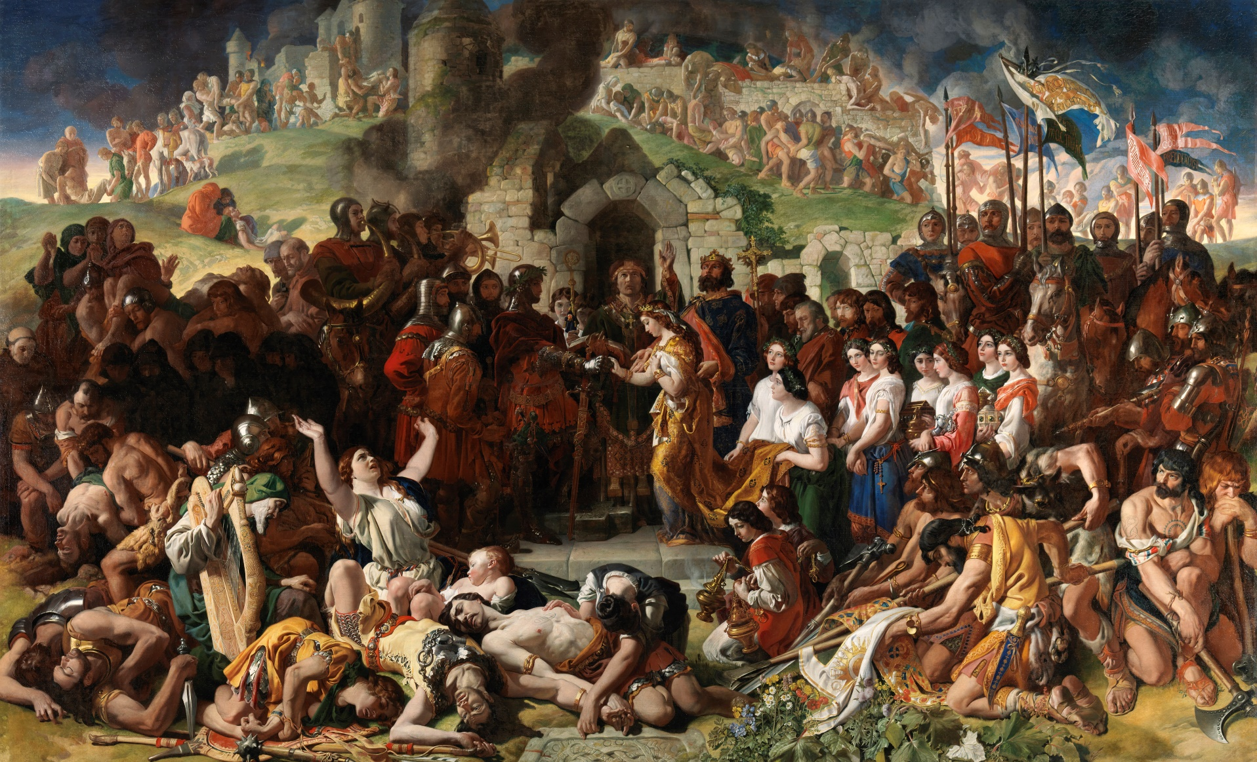

Slide 8
Is féidir a lán a fhoghlaim faoin stair ó phictiúir
Seo ceann de na pictiúir is mó agus is tábhachtaí i nGailearaí Náisiúnta na hÉireann (níos mó ná 5 x 3 mhéadar!)
Insíonn sé scéal faoi eachtra an-tábhachtach i stair na hÉireann - pósadh Strongbow agus Aoife.
Insíonn an pictiúr a lán dúinn fúthu, agus faoina scéal trí eachtraí a tharla roimh an bpósadh a léiriú trí shiombailí.
Ach cérbh iad agus cén fáth go raibh tábhacht ag baint lena bpósadh?

Slide 9
An Scéal
Bhí an pósadh seo in Éirinn in 1170.
Bhí Diarmaid Mac Murchadha ina rí ar Laighean ach bhain Ruairí Ó Conchubhair a ríocht de agus bhí sé féin ansin ina Ard-Rí ar Éirinn.
Ni raibh Diarmaid sásta, agus chuaigh sé go Sasana ag lorg cabhrach chun a Ríocht a fháil ar ais. Is ansin a bhuail sé le Risteárd de Clare, nó Strongbow mar a thugtaí air agus dúirt seisean go gcabhródh sé leis.
Mar chomhartha buíochais, gheall Diarmaid go dtabharfadh sé a iníon, Aoife, do Strongbow mar bhean chéile. Gheall sé freisin go mbeadh Strongbow ina Rí ar Laighean nuair a gheobhadh Diarmaid bás.
Go tapa Smaoinigh – Péireáil – Roinn– meastú cén fáth ar tugadh an leasainm Strongbow ar Risteard?

Slide 10
Céard a tharla?
In 1170 tháinig Strongbow go hÉirinn agus bhí arm sciliúil, dea-armáilte gairmiúil leis. Ghabh sé agus dhóigh sé cathair Phort Láirge i 3 lá. Ní raibh sé ach ag tosú ar a aistear.
Sa phictiúr feicimid cathair Phort Láirge scriosta, agus ag dó agus an spéir dhorcha stoirmiúil sa chúlra sgus Aoife ag pósadh Strongbow.
Feicimid coirp na saighdiúirí Éireannacha a throid i gcoinne Strongbow – tá an pictiúr lán le foréigean, le scanradh, sleánna, claimhte, marú agus creach.
Tá Diarmaid, athair Aoife, ina sheasamh agus a choróin óir air lena lámh ar dhroim Aoife.

Slide 11
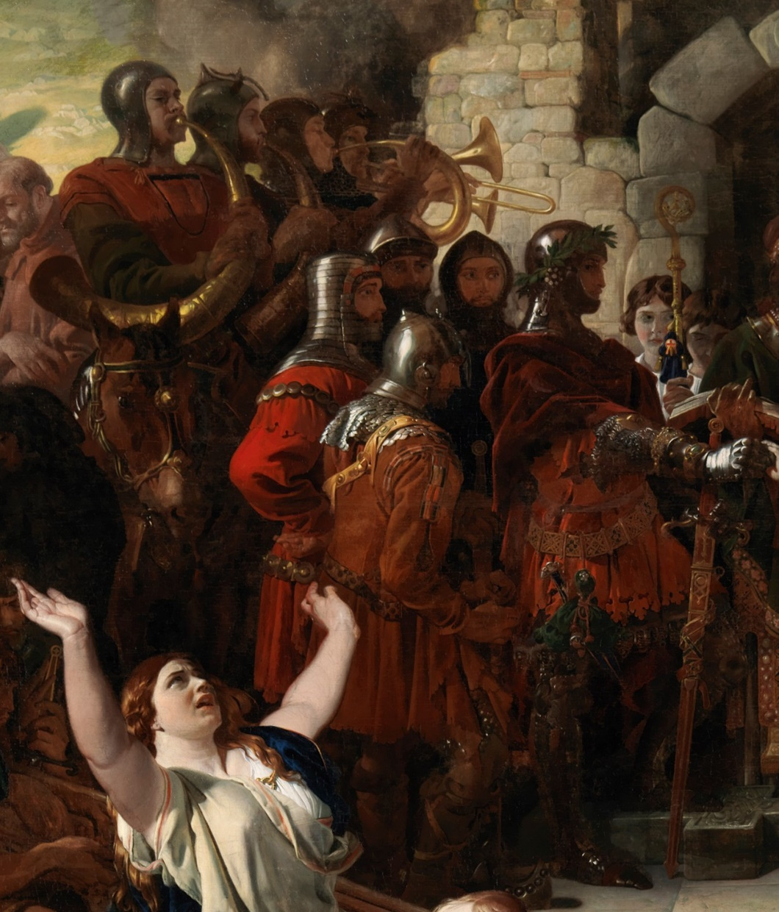
Breathnaigh & Freagair: Strongbow
Céard atá á chaitheamh aige?
Céard a fheiceann tú faoina chos?
Céard a chiallaíonn sé sin, i do thuairim?
Cén chuma atá air – cén chaoi a mothaíonn sé, i dar leat?
Cé atá ina sheasamh ar a chúl?
Cén sórt ceoil atá á sheinnt ag na seinnteoirí buabhaill/coirn, dar leat?
An bhfeiceann tú aon saighdiúir eile de chuid Strongbow?
Cén chaoi a bhfuil fhios agat gur saighdiúirí de chuid Strongbow iad?
Notes:
Answers;
Ask children to describe his clothes and why he might be wearing these type of clothes
A broken Irish stone cross
Symbolism of the fall of Irish rule due to his arrival in Ireland
Proud / arrogant / happy – look at his stance and facial expression to determine
His soldiers
Marching / celebration music?
Several in the painting
Their appearance – in armour, on horseback, with banners

Slide 12
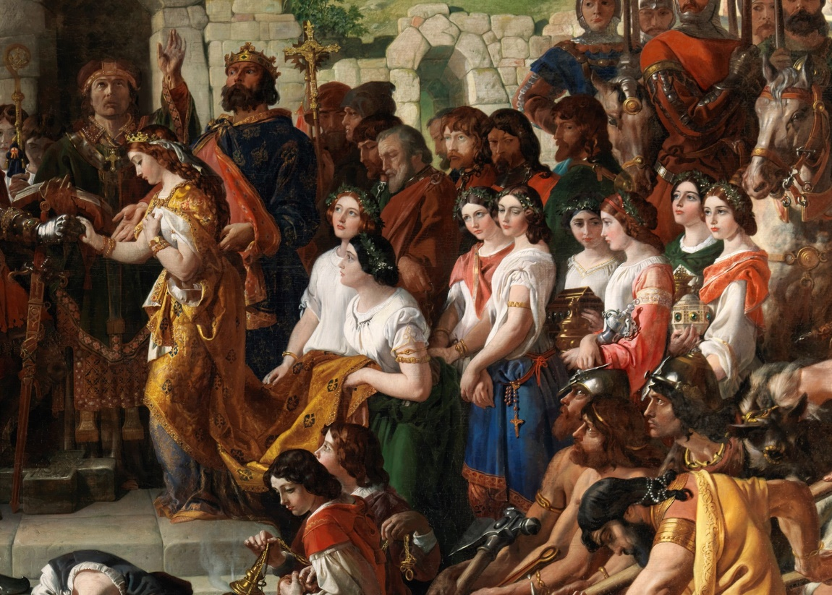
Breathnaigh & Freagair: Aoife
Céard atá á chaitheamh ag Aoife?
Cén chuma atá uirthi – cén chaoi a mothaíonn sí, dar leat?
Cé mhéad cailín coimhdeachta a fheiceann tú?
Cén chaoi a bhfuil siad gléasta?
Cé hiad féin, dar leat?
Notes:
Answers;
Describe colours of her clothes, her jewellery and crown
Sad / happy / scared / determined? – she was only 17 at the time
10
Some jewellery, cross and beads, thurible for incense at mass, flowers in their hair – symbols of Christian Ireland
Her friends / sisters / family members?

Slide 13
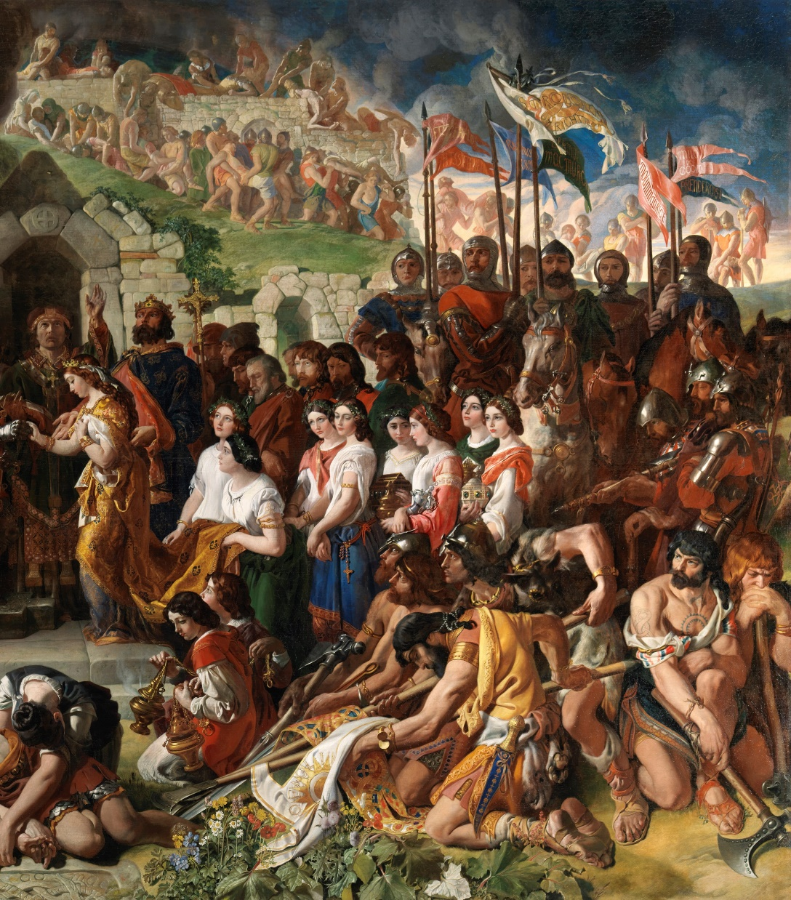
Breathnaigh & Freagair: Diarmaid Mac Murchadha
Cá bhfuil sé ina sheasamh?
Céard atá á chaitheamh aige?
Cén chuma atá air – cén chaoi a mothaíonn sé, dar leat?
Céard a insíonn an chros óir dúinn?
Cén chuma atá ar chairde agus leantóirí Dhiarmaid – cén chaoi a mothaíonn siad, dar leat?
Cén chuma atá orthu i gcomparáid leis na saighdiúirí ar a gcúl?
Notes:
Answers;
Behind Aoife
Describe his clothes
Proud / puzzled / worried / happy / anxious?
Christian faith
Sad / downcast / worried
Very obvious differences in clothes and facial expressions, in wealth and position / power

Slide 14
Siombailí sa phictiúr
An bhfeiceann tú aon rud a d’fhéadfadh a bheith ina shiombail sa phictiúr?
Roinnt smaointe:
Spéir dhorcha agus stoirmiúil
Na foirgnimh atá ag dó agus ag titim
Coirp na ndaoine atá marbh
Na hairm ar an talamh
Céard a chiallaíonn siad seo, i do thuairim?
Notes:
Ideas – these all symbolise the trouble ahead that Diarmaid and Strongbow bring to Ireland
The upcoming battles and overtaking of cities, especially Dublin
The eventual arrival of the King of England and his rule over Ireland

Slide 15
Siombailí sa phictiúr
An Cláirseoir
An bhfeiceann tú an cláirseoir?
Céard a thugann tú faoi deara faoin gcláirseach?
Céard a chiallaíonn sé seo, i do thuairim?
Céard dó a sheasann siombail na cláirsí?
Cén áit a bhfuil siombail na cláirsí le feiceáil sa lá atá inniu ann?
Bláthanna
An bhfeiceann tú bláthanna sa phictiúr?
Céard a chiallaíonn siad i do thuairim?
Céard a insíonn siad duit faoin ealaíontóir, meastú?
Notes:
The Harper
Ask the children to find him
The strings are broken
Broken lineage of Irish rule in Ireland
For Ireland
On coins
Flowers
Ask the children to find them
Hope
Showing his skill as a painter

Slide 16
Cén chríoch a bhí ar an scéal?
Smaoinigh – Péireáil – Roinn – maidir le cén chríoch a bhí ar scéal Strongbow, Aoife agus a hathair, Diarmuid..
Líon isteach an bhileog oibre KWL nó scríobh amach i do chóipleabhar é.
Léigh do chuid freagraí don rang.
Céard atá ar eolas againn? | Céard a theastaíonn uainn a fháil amach? | Céard a d’fhoghlaim muid?

Slide 17
An chríoch a bhí ar an scéal
Ghabh Strongbow agus a arm baile Loch Garman agus Baile Átha Cliath - ba é sin an chéad ionradh a rinne na Normannaigh ar Éirinn.
Bliain ina dhiaidh sin, in 1171, fuair Diarmaid bás agus ansin bhí Strongbow ina rí ar Laighean.
Bhí beirt pháistí ag Aoife agus Strongbow – Gilbert agus Isabella.
Bhí eagla ar Rí Anraí II, go raibh Strongbow ag éirí róláidir agus tháinig sé go hÉirinn. D’fhógair sé gurbh é féin Tiarna na hÉireann – ba é seo an chéad uair a tháinig rí Shasana go hÉirinn.

Slide 18
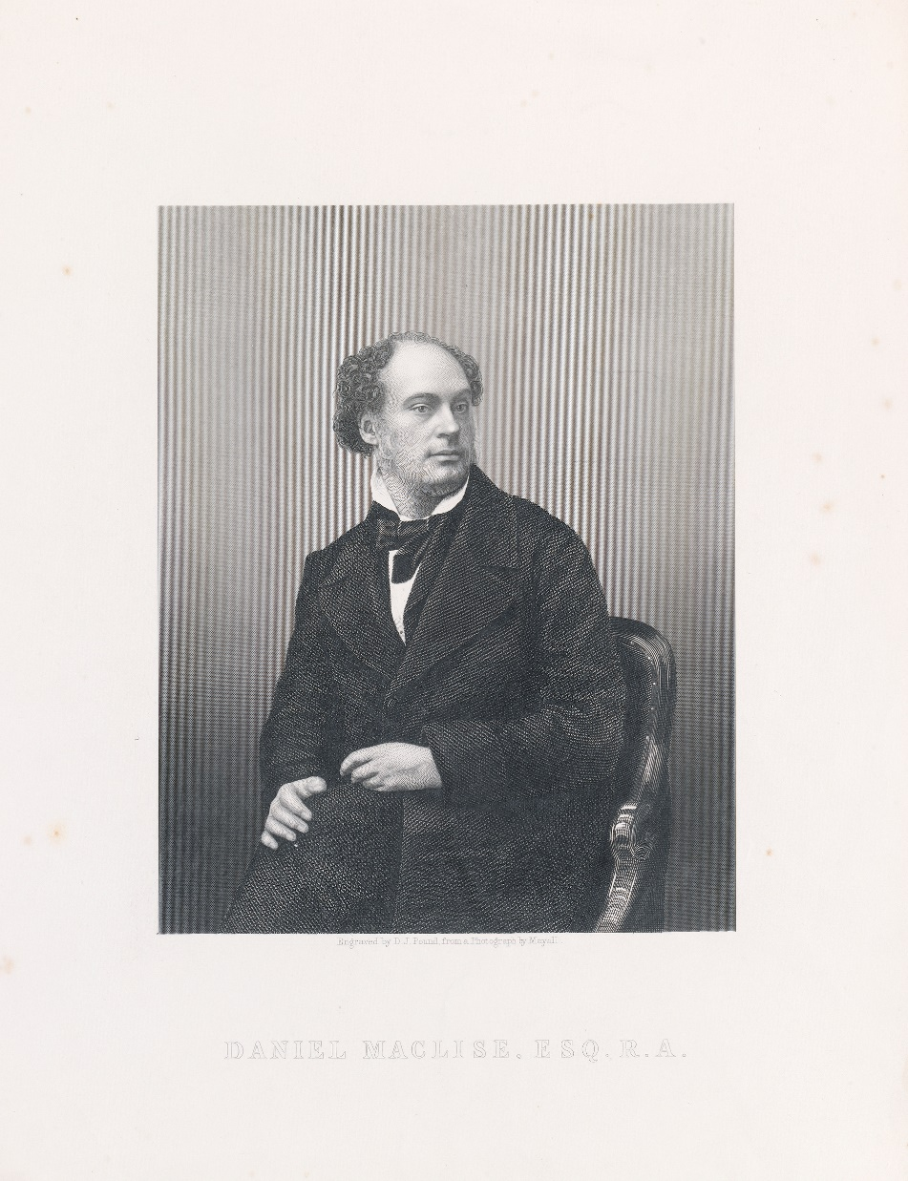
Daniel Maclise
Staraí agus péintéir as Co. Chorcaí ab ea Maclise. Rugadh é in 1806 agus fuair sé bás in 1870. Chaith sé an chuid ba mhó dá shaol mar dhuine fásta ina chónaí i Sasana.
B’oideachas simplí a fuair sé i gCorcaigh, ach bhí suim mhór aige sa chultúr agus sa léitheoireacht, agus bhí fonn air a bheith ina ealaíontóir. Fuair ​​a athair, áfach, post dó ag obair sa bhanc, áit ar fhan sé ar feadh dhá bhliain, sular fhág sé chun dul ag staidéar i Scoil Ealaíne Chorcaí.
Bhí sé mar ealaíontóir mór le rá agus bhí sé an-mhaith ag tarraingt pictiúir de dhaoine. Tharraing sé caractúir de dhaoine cáiliúla i gcomhair irise. Rinne sé léaráidí freisin do roinnt de leabhair Nollag Dickens.
Fuair ​​sé bás de ghéarniúmóine ar 25 Aibreán 1870 ina theach cónaithe i Sasana.

Slide 19
Gníomhaíochtaí Breise
Teanga na Bunscoile - Labhairt / Scríobh / Léitheoireacht
Inis an scéal i 3 chuid
Céard a tharla díreach roimh an bpósadh
Déan cur síos ar céard atá ag tarlú ag an bpósadh
Tabhair tuairim faoi céard a tharlóidh ina dhiaidh sin
Saol mar shaighdiúir Normannach – Sa scéal, tagann Strongbow go hÉirinn lena chuid saighdiúirí. I do thuairm, cén chaoi ar mhothaigh saighdiúir ag teacht i dtír in Éirinn in arm Strongbow – scríobh cuntas sa dialann ar an lá ar tháinig tú go Port Láirge mar shaighdiúir.
Stair
Amlíne na n-eachtraí – déan taighde agus scríobh síos amlíne na n-eachtraí 1. Turas Dhiarmaid go Sasana agus mar a bhuail sé le Strongbow 2. Teacht Srongbow agus Éire curtha faoi chois
Déan taighde ar Strongbow – cá bhfuil sé curtha
Caisleáin Móta agus Bábhún – déan taighde ar an saol i gcaisleán Normannach
Tíreolaíocht
Ar léarscáil na hÉireann, cuir isteach an áit ar tháinig Strongbow i dtír in Éirinn agus taispeáin a aistear ar fud na tíre ar an léarscáil.

Slide 20
Gníomhaíochtaí Breise
Ealaín
Péinteáil spéir scamallach – measc dathanna gorma, bána agus dubha
Montáis snáithín agus fabraic d’Aoife agus Strongbow
Mionsamhail lánléargais (Diorama) den scéal
Tógáil – déan caisleán móta agus bábhún
Drámaíocht
Déan an pictiúr a reo agus tóg grianghraf de seo don Ghailearaí – iarr ar na daltaí ord na n-imeachtaí a léiriú thrí shraith radhairc, agus carachtar faoi leith á chur i láthair i ngach radharc ag an tráth cinniúnach seo.
Bóithrín an Choinsiasa (féach ar an mbileog oibre)
Déan dráma as gach páirt den scéal a scríobh tú.
OSPS
Mothúcháin – Gotha aghaidhe a aithint
Freagairt chombhách
Reiligiún
Faigh breis eolais faoi na siombailí reiligiúnacha sa phictiúr
Cros cloiche na hÉireann
An Túiseán
An úsáid a bhaintí as túis

Slide 21
Acmhainní
Gailearaí Náisiúnta na hÉireann
Pósadh Strongbow agus Aoife – na carachtair| Gailearaí Náisiúnta na hÉireann
Pósadh Strongbow agus Aoife – an stair| Gailearaí Náisiúnta na hÉireann
Daniel Maclise (1806-1870) | Gailearaí Náisiúnta na hÉireann
Na Normannaigh
Éire i ré na Normannach :
Éire sna Meánaoiseanna (askaboutireland.ie)
Foghlaim ar líne, Bunscoileanna
| DUBLINIA
Normans Facts for Kids | KidzSearch.com
The Normans Come to Ireland Timeline PowerPoint (twinkl.ie)
Diarmaid mac Murchadha - Wikipedia
Nua (feiliúnach do rang 5/6)
Strongbow | Seomra Ranga

Slide 22
Bileoga Oibre Tá siad seo ar fáil le híoslódáil mar cháipéisí Word

Slide 23
Bóithrín an Choinsiasa
Is teicníc úsáideach é chun iniúchadh a dhéanamh ar aon cheist dheacair a mbíonn an carachtar ag iarraidh dul i ngleic léi, agus tugtar deis anailís níos mine a dhéanamh ar thráth cinniúnach.
Cuirtear an rang isteach i dhá líne os comhair a chéile. Siúlann duine amhain (an múinteoir nó rannpháirtí eile) idir na línte de réir mar a thugann gach duine a chomhairle féin.
Is féidir é a eagrú ionas go dtabharfaidh na daoine ar thaobh amháin malairt den chomhairle a thugann na daoine ar an taobh eile.
Nuair a thagann an carachtar go deireadh an bhóithrín, déanann sé/sí a c(h)inneadh.

Slide 24
Ceisteanna do “Breathnaigh agus Freagair”
Féach go cúramach ar an bpictiúr agus freagair na ceisteanna seo a leanas.
Seo pictiúr faoi phósadh – ar ceiliúradh ar phósadh atá ann? Tabhair cúiseanna le do fhreagra.
Taispeánann an t-ealaíontóir muintir na hÉireann agus ionróirí Normannacha – cén teicníc a úsáideann sé chun an chodarsnacht idir an dá ghrúpa a chur in iúl?
Céard atá á dhéanamh ag carachtar Strongbow sa phictiúr a léiríonn nach bhfuil meas aige ar mhuintir na hÉireann agus a gcuid traidisiún?
Deirtear go minic go raibh Maclise ar dhuine de na péintéirí ab fhearr lena linn. An n-aontófá leis an tuairim sin, bunaithe ar an bpictiúr seo? Tabhair cúiseanna le do fhreagra.
Déan taighde ar Dhiarmaid Mac Murchadha agus scríobh síos 5 fhíric faoi.

Slide 25
Ar de shliocht Normannach tú?
Seo cuid de na slointe Normannacha is coitianta in Éirinn.
De Buitléir | Daltúin | Ó Dorchaidh (Darcy) | De Búrca | Pléimeann (Fleming)
Breathnach | De Barra | De Róiste | Caimpion (Campion) | Seoighe
Innseadún (Nugent) | Mac Gearailt | De Lása | Sabhaois | De Faoite
Sionóid | Ó Muirgheasa | De Paor | Mac Giobúin | Ó Gríofa
De Rís | Pluincéad | Loingsigh | Ó Laidhin (Lyons) | Ó Diolúin
An bhfuil fhios agat aon daoine cáiliúla in Éirinn le sloinne Normannach?
Déan taighde ar bhunús do shloinne féin.
Déan taighde agus tarraing do chrann ginealaigh.

Slide 26
Déan teagmháil linn
Cláraigh don nuachtlitir ar ríomphost do Mhúinteoirí agus Scoileanna email newsletter . Cuirfear smaointe agus acmhainní nua ar fáil anseo ar bhonn rialta.
Catherine O’Donnell
Oifigeach Oideachais
Freagracht i leith: Múinteoirí, Scoileanna agus an Óige
T: +353 (0) 1 663 3579
R: codonnell@ngi.ie

